Slide 1
ГБОУ «Речевой центр»
Тема: Техника передачи мяча в игре баскетбол.
Учитель физической культуры:
Балакирева Алена Александровна
Екатеринбург 2025

Slide 2
Цель: освоение знаний игры в баскетбол - передача мяча
Задачи:
Изучить понятие – передача мяча в игре.
Рассмотреть классификацию способов передач в игре баскетбол
Изучить прием игры: передача мяча двумя руками от груди, двумя руками сверху.
Изучить прием игры: передача мяча одной рукой сверху, от плеча, снизу.
Познакомиться с финтами игры: скрытая передача за спину.
Освоение техники передачи мяча в движении: встречном и параллельном.

Slide 3
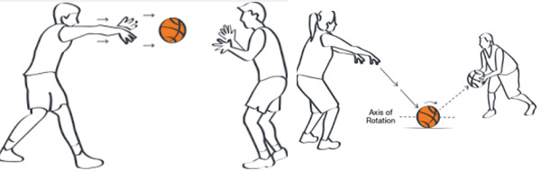
Передача мяча
Это прием, с помощью которого игрок направляет мяч партнеру для начала, продолжения или завершения атаки.

Slide 4
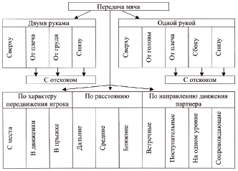
Классификация способов передачи мяча

Slide 5
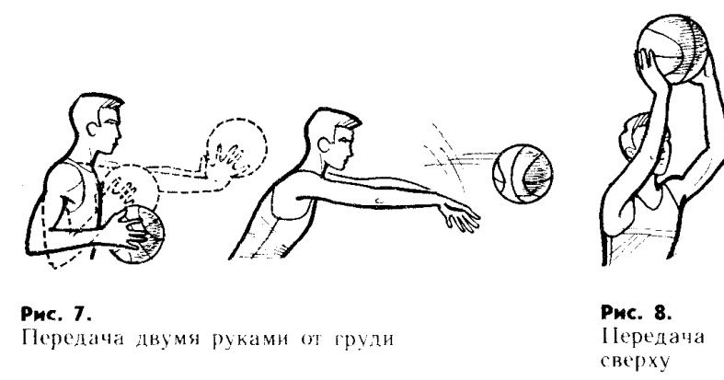
Передача мяча двумя руками от груди
основной способ, позволяющий быстро и точно направить мяч партнеру на близкое или среднее расстояние в сравнительно простой игровой обстановке, без плотной опеки соперника.
Кисти с широко расставленными пальцами свободно охватывают мяч, удерживаемый на уровне пояса, локти опущены. Кругообразным движением (вперед – вниз – к себе) мяч подтягивают к груди и посылают вперед резким выпрямлением рук почти до отказа, дополняя его хлестообразным движением кистей, придающим мячу обратное вращение

Slide 6
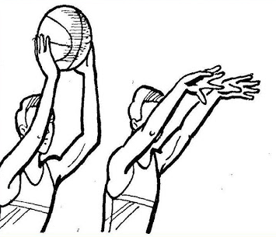
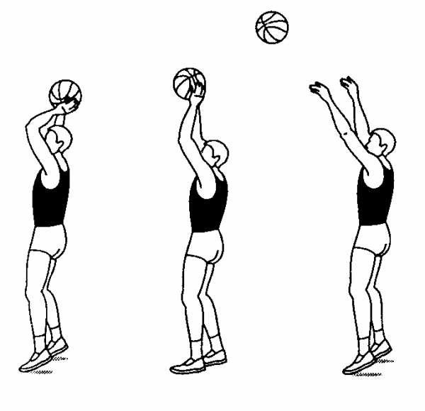
Передача мяча двумя руками сверху
Используются игроками в позиционном нападении на средние и дальние расстояния при плотной опеке соперника. Положение мяча над головой
Игрок поднимает мяч слегка согнутыми руками над головой и заносит его за голову, резким движением рук, разгибая их в локтевых суставах и делая захлестывающее движение кистями, направляет мяч партнеру

Slide 7
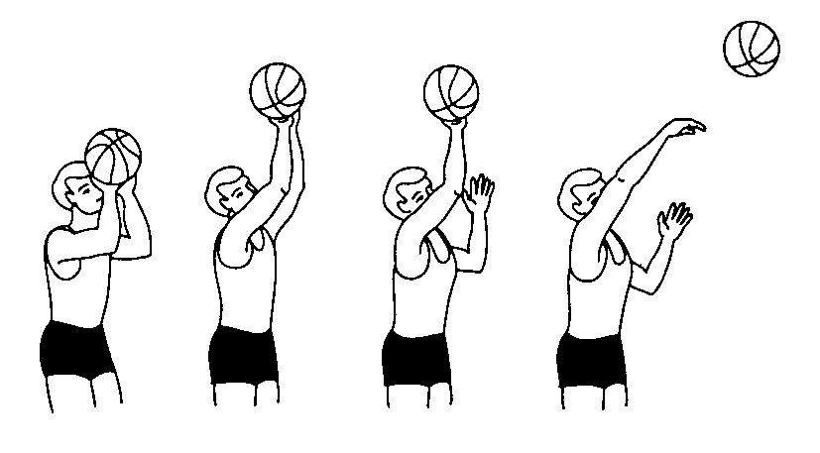
Передача одной рукой сверху
Позволяет направить мяч через все поле контратакующему партнеру на расстояние 20 − 25 м. По своей структуре напоминает легкоатлетическое метание гранаты или копья.

Slide 8
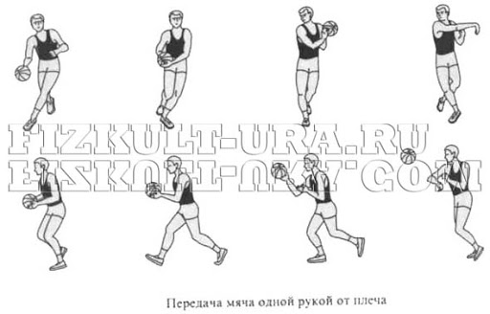
Передача одной рукой от плеча
Стойка игрока, владеющего мячом, нога, одноименная с передающей рукой, выставлена вперед.
При передаче на большое расстояние вперед выставляется разноименная нога. За счет сгибания рук мяч подносится к плечу.
Быстрое разгибание верхних и нижних конечностей сопровождается последовательным переносом массы тела на впередистоящую ногу. После полного выпрямления передающей руки окончательное направление и ускорение мячу сообщается хлестким движением кисти (сгибанием вниз в лучезапястном суставе).

Slide 9
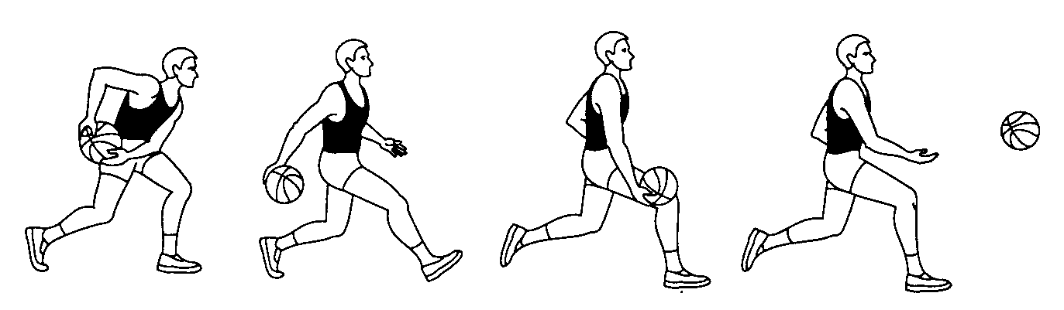
Передача одной рукой снизу
Выполняется на близкое и среднее расстояние в тех ситуациях, когда соперник усиленно старается перехватить верхнюю передачу

Slide 10
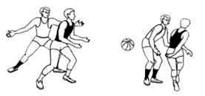
Скрытая передача мяча за спиной
Основные движения при передаче за спиной − это мах слегка согнутой рукой с мячом назад за спину с последующим захлестывающим движением кистью, определяющим направление и силу передачи.

Slide 11
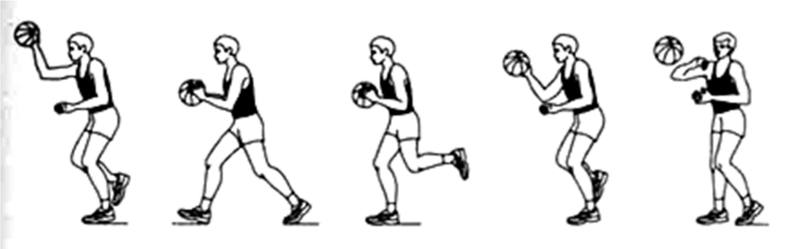
Передачи мяча в движении.
В игровых условиях передачи мяча в движении позволяют развивать атаку, не снижая ее скорости и темпа, и могут выполняться при параллельном движении игроков (поступательная передача) и движении навстречу друг другу (встречная передача).

Slide 12
Задание: ответить на вопросы
Как называется прием, с помощью которого игрок направляет мяч партнеру по команде?
Какие способы передачи мяча можно выполнить одной рукой?
На какие расстояния могут выполняться передачи мяча?
Как называется передача мяча, при которой игрок поднимает руки вверх над головой?
Как называется окончательное действие, придающее направление и ускорение мячу в конце передачи?
Как называется передача мяча, при которой мяч с рукой идет назад за спину?
Как называется передача мяча, при которой игроки движутся навстречу друг другу?

Slide 13
Благодарю за внимание!!!

